Slide 1
Humanitaarteaduste instituut
Eriala infotunnid toimuvad 29.08.2024
Aasia uuringud kl 12 ruumis S-240
Ajalugu kl 12 ruumis A-325
Antropoloogia kl 12 ruumis S-236
Eesti filoloogia kl 12 ruumis S-428
Euroopa nüüdiskeeled ja kultuurid kl 12 ruumis T-324 (I osa aulas)
Filosoofia kl 12 ruumis M-227
Kultuuriteadus kl 12 ruumis S-333
Vene filoloogia kl 12 ruumis S-335

Slide 2
Humanitaarteaduste instituut
https://www.tlu.ee/stardipauk
Lae alla Tallinna Ülikooli äpp!
Alates 1. augustist on App Store´is ja Google Plays saadaval uus ülikooli tudengiteatmik, mille eesmärgiks on lihtsustada esmakursuslaste sisseelamist Tallinna Ülikooli.
Aktus toimub 30. augustil kell 14.00 sisehoovis
Õpingukavade koostamise, õppekoormuse ja õppekulude infotund toimub 5. septembril kell 16.00

Slide 3
Humanitaarteaduste instituut
Ülikooli kasutajakonto loomine
https://www.tlu.ee/kasutajakonto
Kasutajate administraator
Henni-Maria Johanson, ruum S-203
29.08.2024 kell 10.00–16.00 Astra maja garderoobi alal A-117
PS! Kes on varem õppinud/töötanud Tallinna Ülikoolis, nende konto on arhiivis olemas ja taastatakse automaatselt.

Slide 4
Humanitaarteaduste instituut
Õppeaasta koosneb kahest semestrist:
sügissemester
kevadsemester
Semestris on
I kontaktõppe periood (7 nädalat)
vahenädal (iseseisva töö nädal)
II kontaktõppe periood (7 nädalat)
eksamisessioon (detsembris ja jaanuaris)
Kõik olulised kuupäevad on akadeemilises kalendris:
https://www.tlu.ee/akadeemiline-kalender

Slide 5
Humanitaarteaduste instituut
Õpingute kavandamine
Õppekava nominaalkestus on
bakalaureusetasemel kolm aastat (6 semestrit).
Õpingute mahtu arvestatakse ainepunktides (EAP)
1 EAP = 26 tundi tööd.
BA kavas on kokku 180 EAPd.
Ideaalne on õppida 30 ainepunkti semestri kohta.
Õpingukava koostamisel tuleb vaadata nominaaljaotust, ASIOst oma tunniplaani ja registreeruda kursustele ÕISis.
Notes:
NB! ka nendesse ainetesse, mis algavad sügissemestri II perioodis tuleb registreeruda praegu.

Slide 6
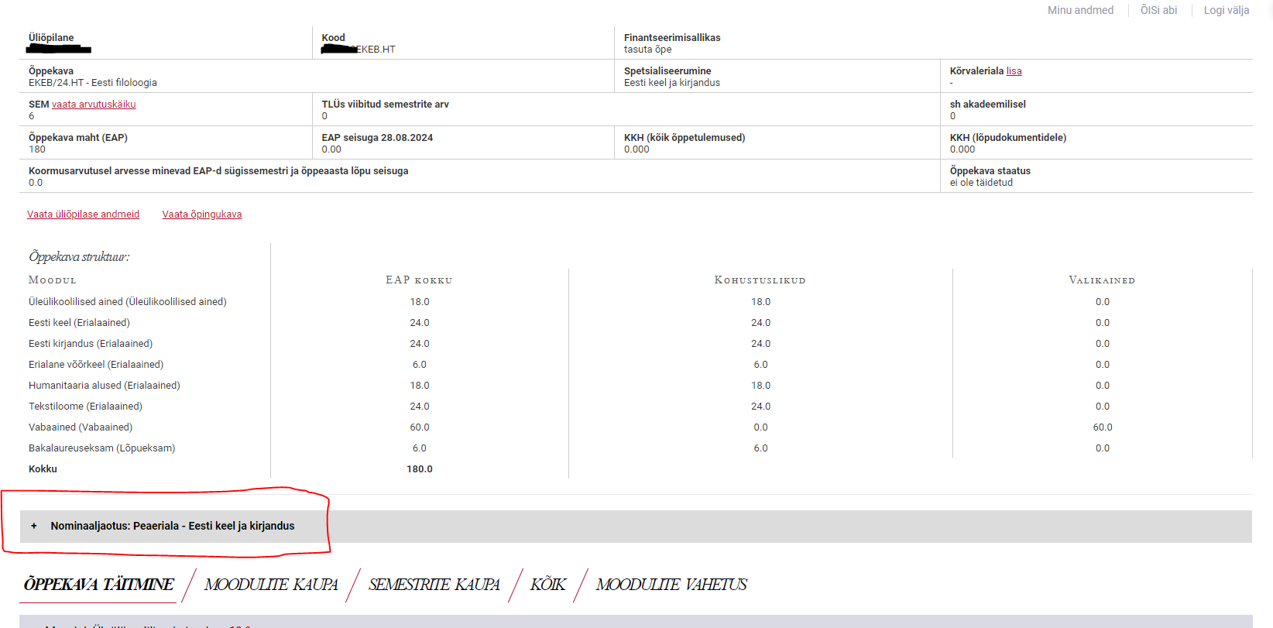
Humanitaarteaduste instituut
Õpingute kavandamine
Õpingute kavandamisel lähtu oma õppekava õppeainete jaotusest semestrite kaupa - nominaaljaotuse leiad ÕISist

Slide 7
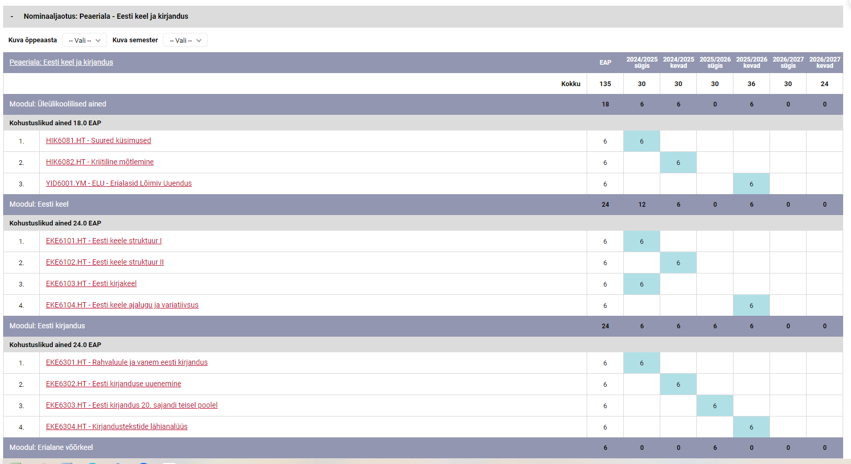
Humanitaarteaduste instituut
Õpingute kavandamine. Nominaaljaotus:

Slide 8
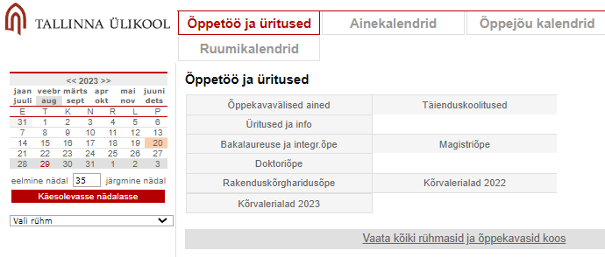
Humanitaarteaduste instituut
Õpingute kavandamine
Tunniplaanid – ASIO
Tunniplaane näete ASIOst, valides:
Õppetöö ja üritused > bakalaureuse ja integr.õpe > oma eriala õppekava.
ASIOs on ainekalendrid, õppejõu ainekalendrid, ruumikalendrid.

Slide 9
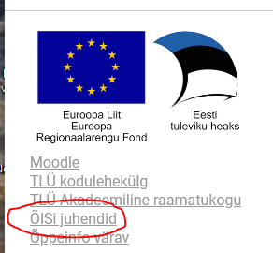
Humanitaarteaduste instituut
Ainetesse registreerumine ÕISis = õpingukava koostamine
Ainetesse registreerumine toimub läbi õppeinfosüsteemi ÕIS.
ÕISi sisse logimiseks on vajalik ülikooli kasutajakonto.
ÕISi pääseb ID-kaardi-ga või mobiil-ID-ga.
Õpingukava koostamisel on
abiks ÕISi kasutusjuhend
(leitav ÕISi avalehelt alt
vasakust nurgast).

Slide 10
Humanitaarteaduste instituut
Ainetesse registreerumine
Ainetesse registreerimisega võtab üliõpilane endale kohustuse sooritada selle aine lõpus eksam või arvestus.
Kui oled end ainesse kirja pannud, kuid ainet kuulata ei soovi, siis tuleb registreerumine tühistada.
Kuni 09.09 saad registreerumise ise tühistada,
pärast seda saab registreerumise tühistada nelja tööpäeva jooksul avalduse alusel
(ÕISis „Muud avaldused“).

Slide 11
Humanitaarteaduste instituut
Õpingute kavandamine
Esimese aasta üliõpilased registreerivad esimesel semestril 5 ainet, 30 EAP-d. Kõige vähem saab esimesel semestril registreerida 4 ainet (see on täiskoormuse miinimum).
Ülikoolis jätkamiseks tuleb esimese semestri lõpuks koguda kõige vähem 15 EAPd.
Kõik üliõpilased alustavad täiskoormuses, koormust muudetakse vajadusel teise õppeaasta alguses (pärast teist õpitud semestrit).
Notes:
NB! ka nendesse ainetesse, mis algavad sügissemestri II perioodis tuleb registreeruda praegu.

Slide 12
Humanitaarteaduste instituut
Eksamite ja arvestuste sooritamine
Õppejõul on õigus kehtestada kursuseprogrammis nõudeid, mis peavad olema täidetud ainekursusele järgnevale eksamile pääsemiseks või arvestuse sooritamiseks.
Eksameid ja arvestusi saab teha kaks korda v.a erandjuhud (v.t õppekorralduse eeskirjast § 21. Eksamid ja arvestused punkt 2).
Sügisel registreeritud ainetes pead sooritama eksami või arvestuse hiljemalt 26.01.2025.

Slide 13
Humanitaarteaduste instituut
Eksamite ja arvestuste sooritamine
Eksamitele ja arvestustele tuleb registreeruda ÕISis.
Registreeruda tuleb ka siis kui aine lõpeb iseseisva töö esitamisega või kui sooritad järeleksamit. Registreerimata üliõpilast on õigus eksamile/arvestusele mitte lubada.
Ainet, milles ei ole saadud positiivset tulemust, on võimalik üks kord tasuta korduskuulata.

Slide 14
Humanitaarteaduste instituut
Tasuta kõrgharidus
Tasuta õpe = 30 ainepunkti semestri kohta.
Arvesse lähevad ainult õppekavajärgsed ained (ained, mis on õppekavas).
Kui õppekava täitmisest jääb puudu rohkem kui
6 EAPd, siis esitab ülikool trahvirahaarve juba esimese semestri lõpus (50 eurot iga ainepunkti kohta).
Näiteks kui sooritamata jääb kaks ainet ja oled kogunud vaid 18 EAPd, siis tuleb ülikoolile hüvitada 6x50=300 eurot.

Slide 15
Humanitaarteaduste instituut
Tasuta kõrgharidus
Eritingimus: õppekulude hüvitamist ei nõuta üliõpilastelt, kes täidavad vähemalt osakoormuses õppimise nõuded ja on keskmise, raske või sügava puudega; alla 7-aastase või puudega lapse vanem või eestkostja.
NB! Eritingimusest (alla 7-aastane laps) anna teada oma õppenõustajale, puude kohta (s.h puudega laps) aga erivajadustega inimeste nõustaja Kai Rannastule (kai.rannastu@tlu.ee).

Slide 16
Humanitaarteaduste instituut
Õpingute katkestamine ja tasuta kõrgharidus
Kui üliõpilane taotleb omal soovil eksmatrikuleerimist pärast 70 kalendripäeva möödumist semestri kontaktõppe algusest (sel õppeaastal 10.11.2024), tuleb tasuda õpingukavasse registreeritud, kuid positiivsele tulemusele sooritamata ainepunktide mahu eest.
Kui üliõpilane on õppinud tasuta samal kõrgharidusastmel vähemalt 365 kalendripäeva ja otsustab õpingud katkestada, ei saa ta uuesti tasuta õppekohale kandideerida enne, kui tema eksmatrikuleerimisest on möödas kümme aastat (vaadatakse kuupäeva täpsusega)

Slide 17
Humanitaarteaduste instituut
Kust leian infot?
Ülikooli kodulehelt:
https://www.tlu.ee/oppeinfo
Instituudi kodulehelt:
https://www.tlu.ee/ht
https://www.tlu.ee/ht/oppeinfooppeinfo/korduma-kippuvad-kusimused
Oma õppelepingust (näidis):
https://www.tlu.ee/leping
Õppekorralduse eeskirjast
Akadeemilisest kalendrist

Slide 18
Humanitaarteaduste instituut
Kelle poole küsimustega pöördun?
Õppejõud (kui küsimus puudutab õppetööd/aine sisu)
Üliõpilasesindus tyhiyn@esindus.ee
Õppenõustaja https://www.tlu.ee/ht/oppenoustamine#oppenoustajad
Nõustamiskeskus
https://www.tlu.ee/uliopilaste-noustamiskeskus
Stipendiumide osas ülikooli õppeosakond oppeosakond@tlu.ee
https://www.tlu.ee/toetused

Slide 19
Humanitaarteaduste instituut
Palun kasuta ülikoolis @tlu.ee meili
Õppelepingu järgi on see üliõpilasele kohustuslik ning selle meiliaadressiga on kõik üliõpilased liidetud instituudi õppeinfolisti.
Anonüümkirju käsitletakse rämpspostina ja nendele ei vastata.
Kirjuta alati kirja lõppu, kes Sa oled ja mis eriala õpid. Teema (subjekti) reale kirjuta, mis küsimuses Sa pöördud.

Slide 20
Humanitaarteaduste instituut
Õppenõustaja Helina Puksmann
(helina.puksmann@tlu.ee)
Eesti filoloogia, vene filoloogia
Õppenõustaja Signe Steinpilm
(signe.steinpilm@tlu.ee) S-409
Aasia uuringud, ajalugu, antropoloogia, filosoofia, kultuuriteadus
Õppenõustaja-õppespetsialist Karmen Alamets
(karmen.alamets@tlu.ee) S-409
Euroopa nüüdiskeeled ja kultuurid
Rahvusvahelistumise koordinaator Maris Peters (maris.peters@tlu.ee) S-408
Õppejuht Siiri Soidro
(siiri.soidro@tlu.ee) S-407

Slide 21
Humanitaarteaduste instituut
Eriala infotunnid toimuvad 29.08.2024
Aasia uuringud kl 12 ruumis S-240
Ajalugu kl 12 ruumis A-325
Antropoloogia kl 12 ruumis S-236
Eesti filoloogia kl 12 ruumis S-428
Euroopa nüüdiskeeled ja kultuurid kl 12 ruumis T-324 (I osa aulas)
Filosoofia kl 12 ruumis M-227
Kultuuriteadus kl 12 ruumis S-333
Vene filoloogia kl 12 ruumis S-335

